Slide 1

Прогнозирование и согласование спроса на навыки в новом порядке работы
Pastukhov State Academy of Industrial Management
Yaroslavl’ 2016 May 19 -20
Академия Пастухова
Ярославль 2016 19 - 20 мая
Arturo Campanella - Артуро Кампанелла

Slide 2
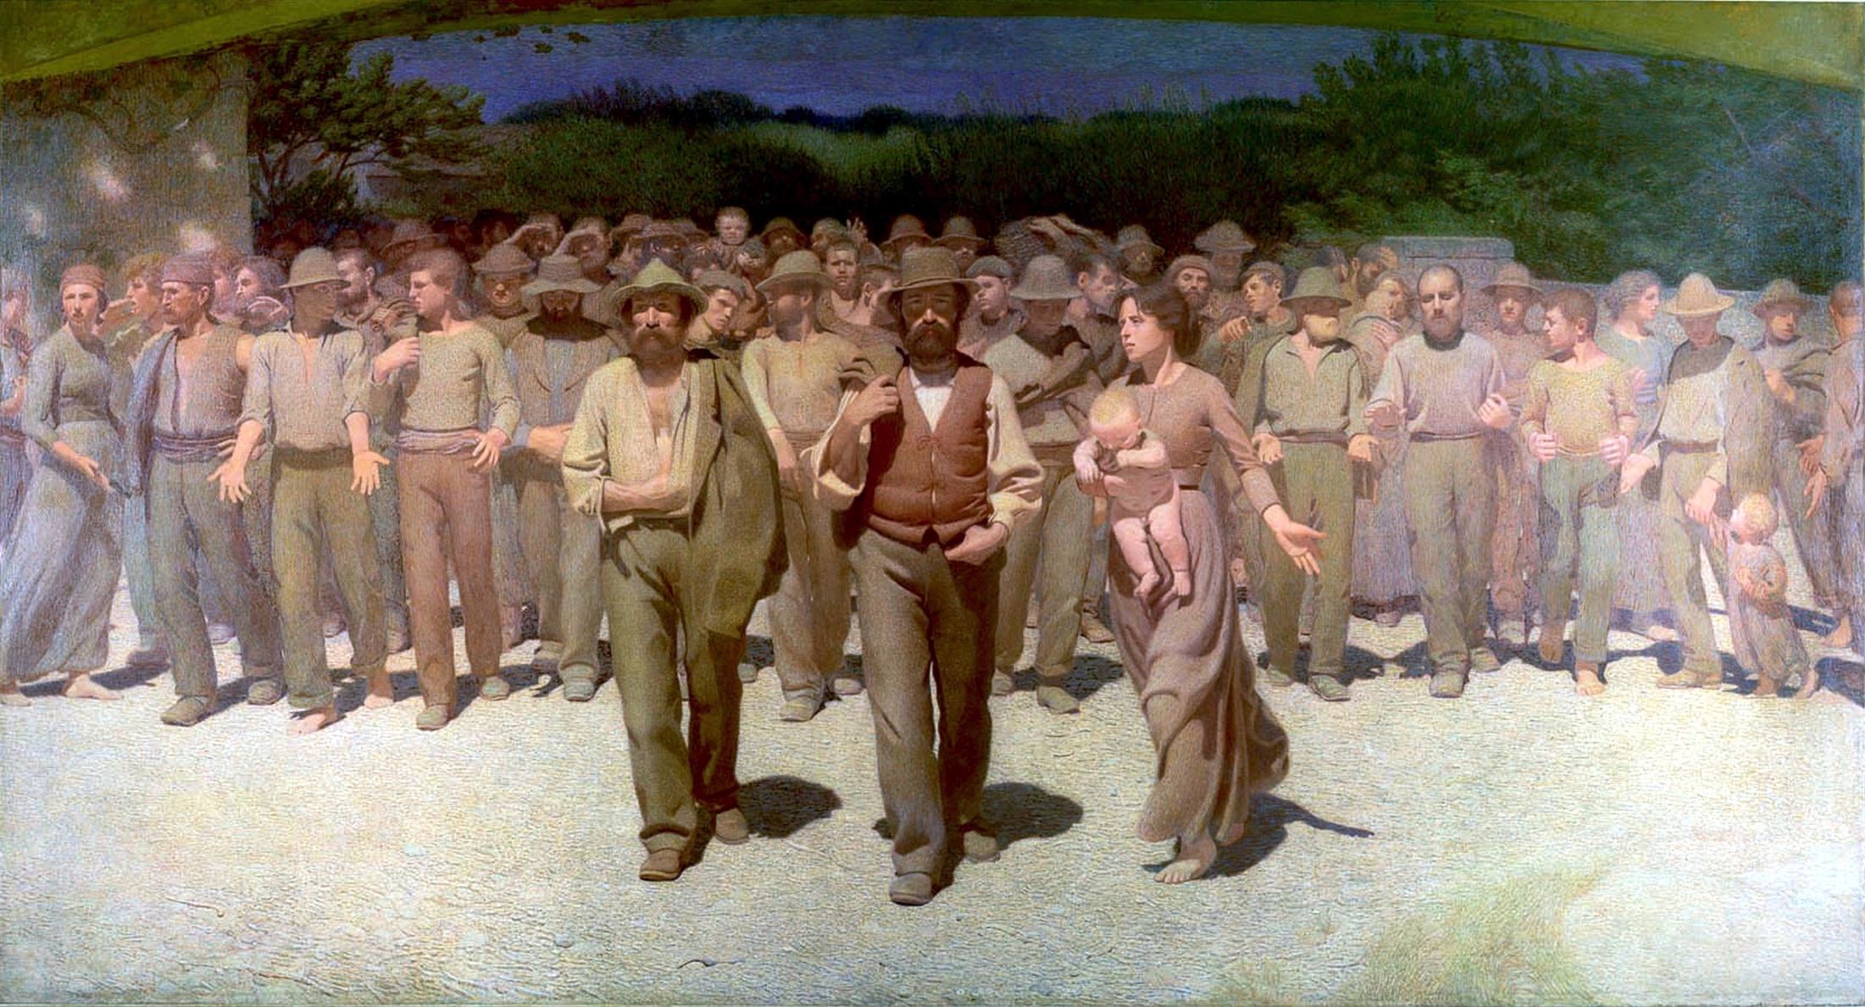
Мы на пороге 4ой промышленной революции?

Slide 3
Промышленные революции
Мы на пороге 4ой промышленной революции?
Изобретения
Первая
Вторая
Третья
Четвертая
Паровой двигатель
Электричество и конвейер
ИКТ в производственной системе
???

Slide 4
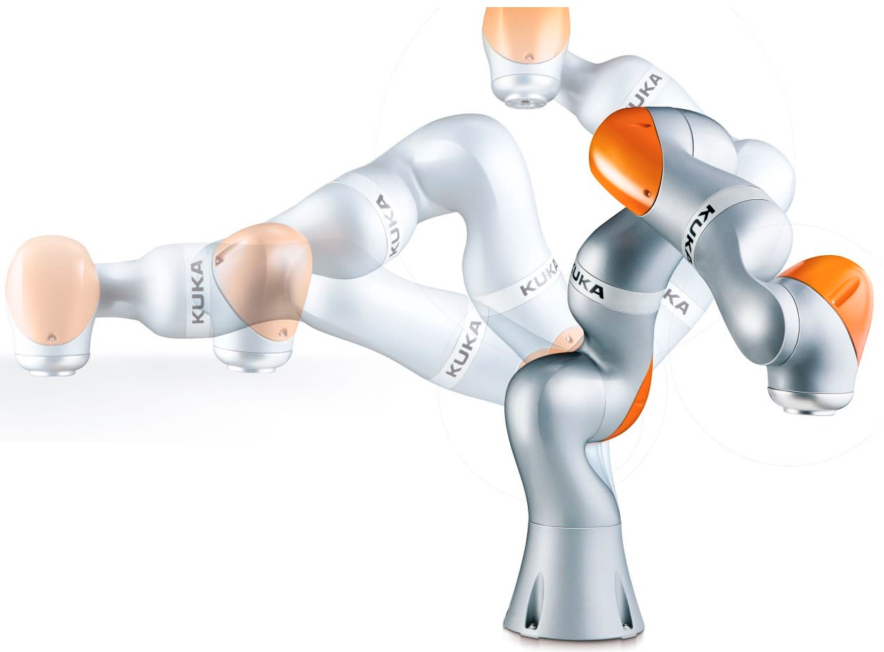
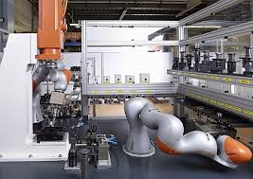
Новые роботы?

Slide 5



Более быстрая мобильная передача данных?

Slide 6
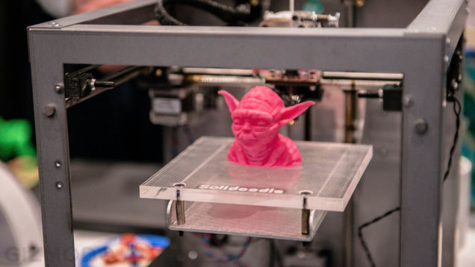
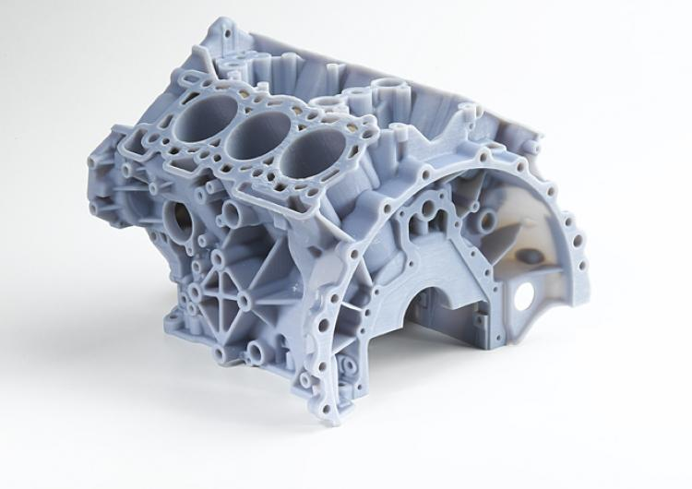
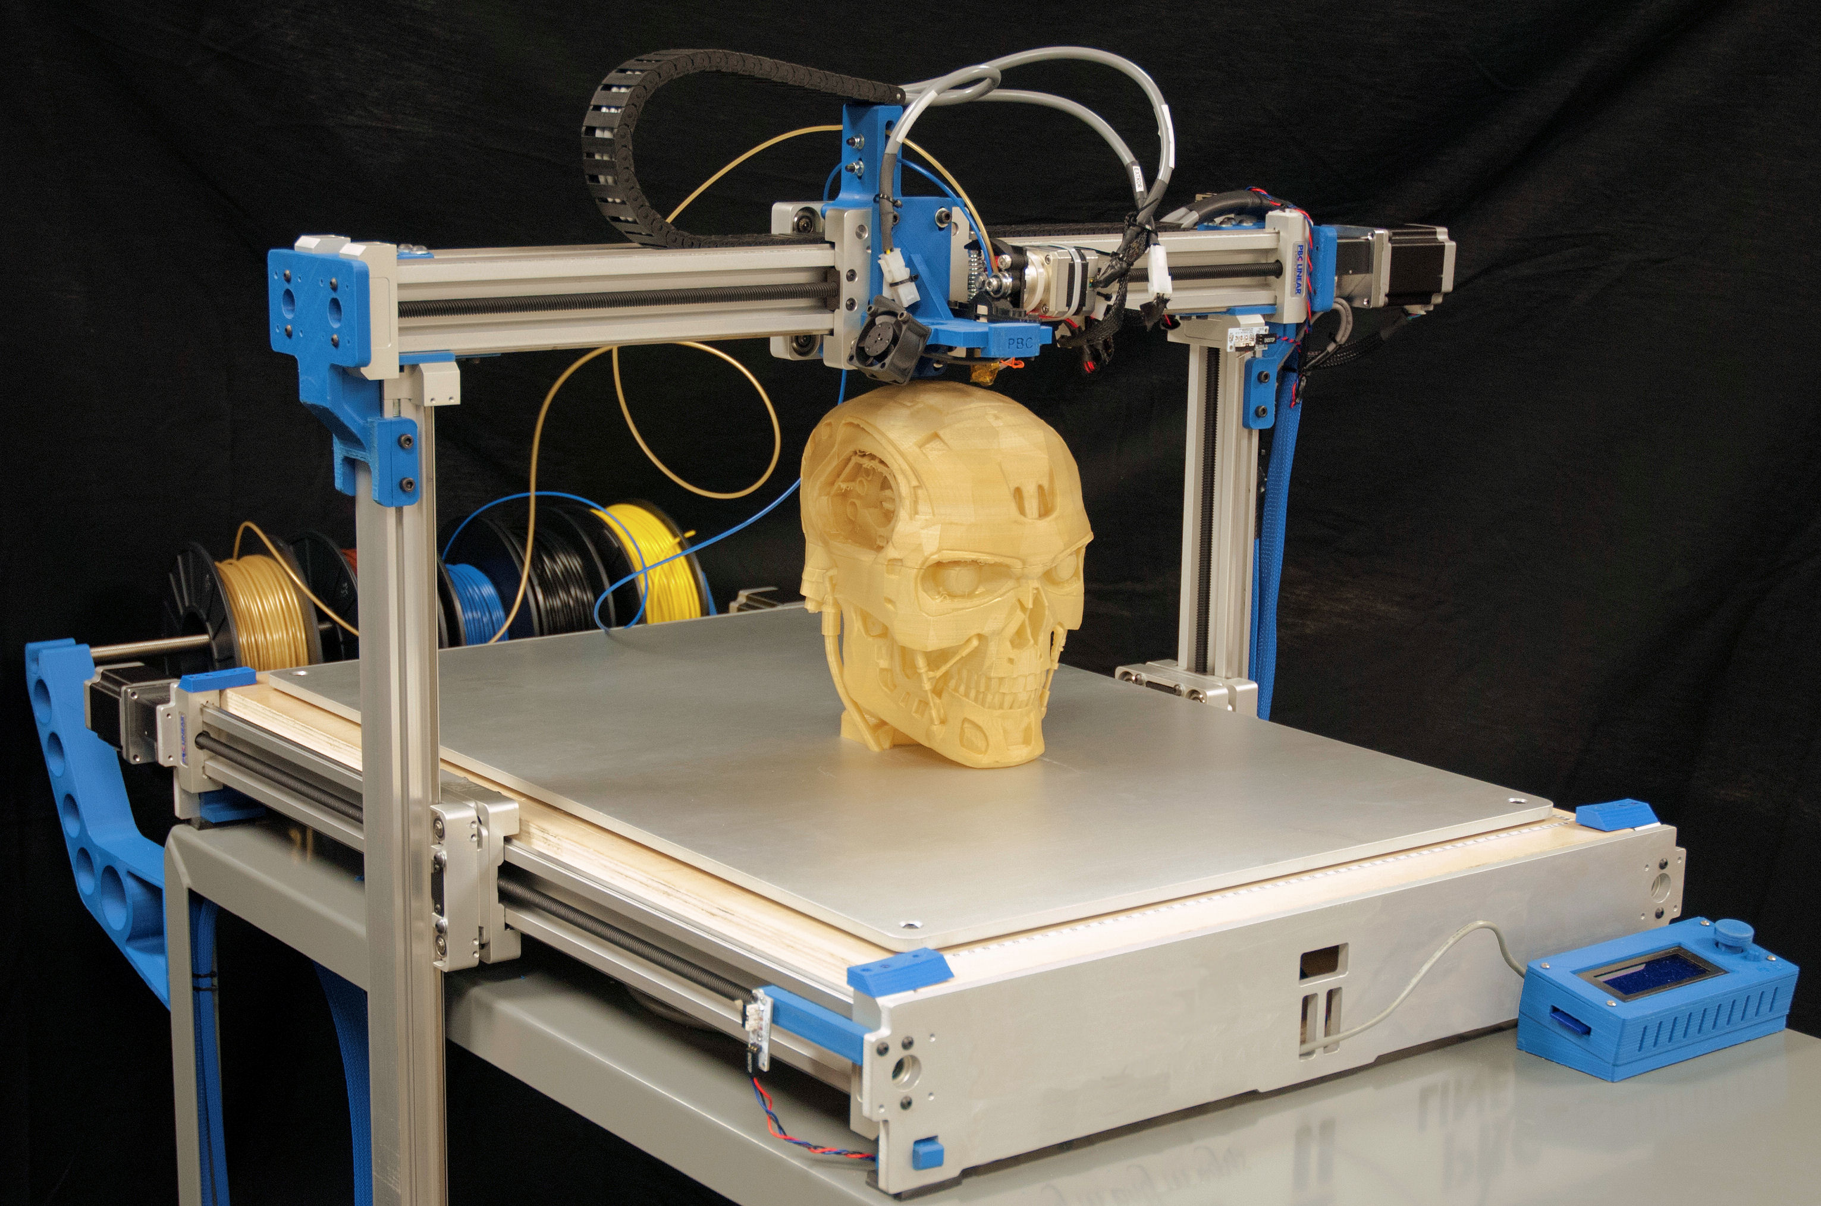
3D принтеры ?

Slide 7
КФС – ключевой элемент 4ой П.Р.
информация
вычисление
Кибер
Физические
коммуникация
управление
Системы

Slide 8
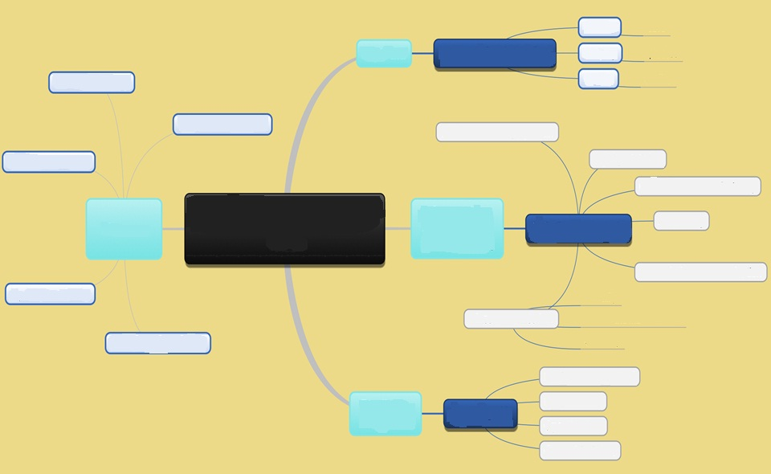
КФС – ключевой элемент 4ой П.Р.
информация
вычисление
кибер-
физические
коммуникация
управление
Объем
хранить
Большие
данные
ОБМЕН
ДАННЫМИ
Скорость
обрабатывать
системы
проверять
и утверждать
Разнообразие
анализировать
связь и
взаимодействие
полностью интегрированная
цепь поставок
Анализировать
обратную связь
быстрое
прототипирование
совместное
производство
Киберфизические
системы
КФС
Инфраструктура
и техническая
трансформация
3D печать
Люди
ВЫЧИСЛЕНИЯ
м2м беспроводное
подключение
указывать
модели
гибкость
массовая
кастомизация
производство под запрос
Разрабатывать
методологию
результативность
контроль за состоянием
окружающей среды
Предсказательная
аналитика
физические характеристики
УПРАВЛЕНИЕ
данные оператора
геометрические данные

Slide 9
Как Индустрия 4.0 модифицирует работу
задачах
графиках
изменения в
месте работы
необходимых технических знаниях
Индустрия 4.0
изменение видения
совместная работа
мыслить инновационно
работникам
нужны
новые навыки
решать проблемы
принимать решения
селф-менеджмент
творческий подход

Slide 10
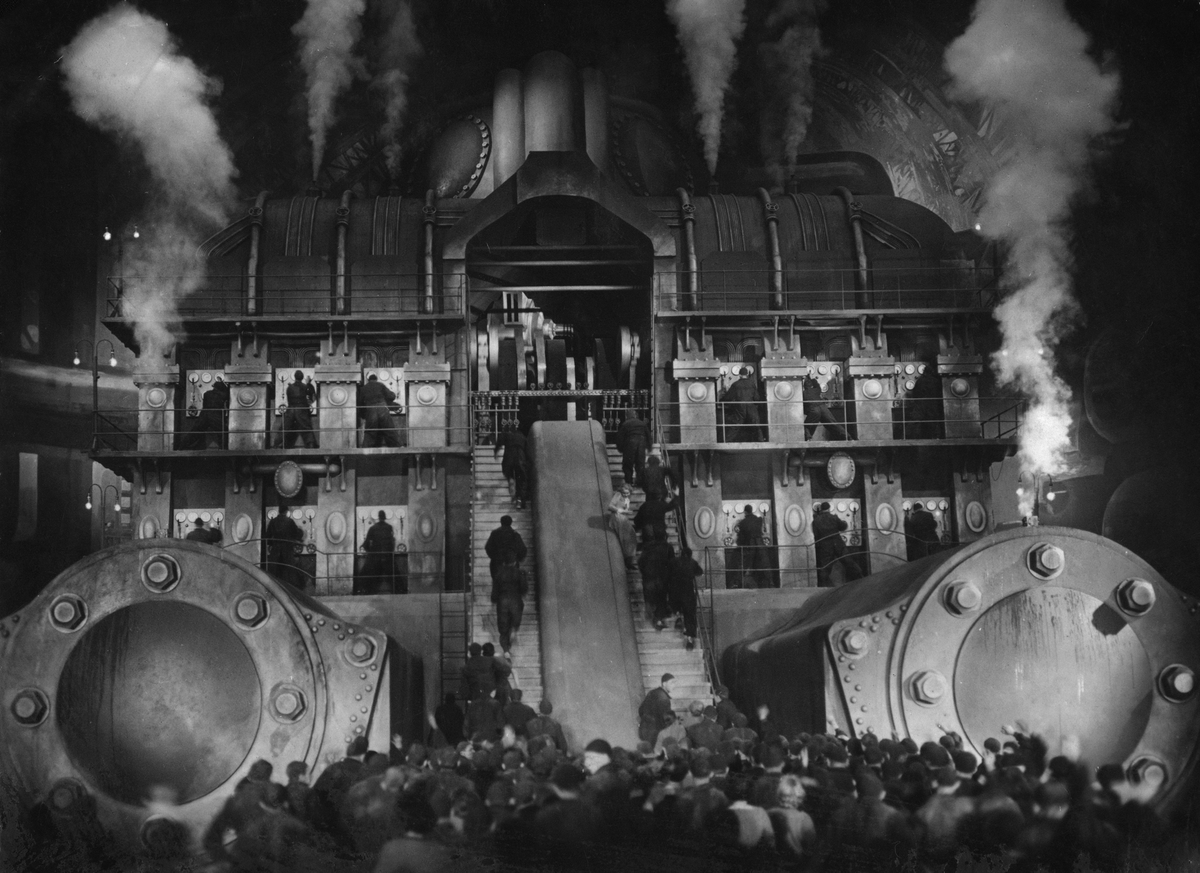

Slide 11
«Прощай», конвейер!
явления
введение IT-систем на заводах
снижение значения физических обязанностей работников
появление Интернета вещей (ИВ)
потребности гибких производственных модулей
последствия
сокращение числа задач
отказ от механических и повторяющихся операций на конвейере в пользу управления задачами
акцент на решение проблем и диагностику неисправностей
настройка оборудования

Slide 12
«Прощай», конвейер!
Конечные продукты Индустрии 4.0 в значительной степени адаптированы под запросы потребителей.
Массовое производство, уже сокращенное в результате применения концепции «как раз вовремя» (just-in-time), теперь и вовсе воспоминание.

Slide 13
«Прощай», конвейер!
Фигура клиента, появлявшаяся прежде на этапе продажи, будет вступать в игру на этапе разработки и проектирования.
Каждый гибкий производственный модуль, благодаря взаимосвязи устройств с помощью интернета вещей, получает возможность обмена данными между различными своими составляющими, а благодаря широкому использованию роботов, способен выполнять физические задачи более эффективно.

Slide 14
«Прощай», конвейер!
По оценкам, расходы промышленности на использование робототехники увеличатся в двое в период до 2025 года.
Из выше сказанного следует, что значение «синих воротничков» будет неуклонно снижаться, а роль высококвалифицированных работников - «белых воротничков» - будет сведена к нескольким ответственным задачам.

Slide 15
«Прощай», конвейер!
Чтобы сделать возможной полную кастомизацию продукта, от работников потребуется, теоретически в каждом цикле производства, осуществлять настройку сложного оборудования, чтобы получить на выходе результат, необходимый потребителю.
В то же время, машины всегда подвержены ошибкам, вирусам и другим аналогичным программным неполадкам, представляющим собой угрозы процессу производства. Работник должен уметь решать эти проблемы, которые чаще всего являются не физическими дефектами, а сбоями, возникшими внутри вычислительной системы, которая управляет процессом производства.

Slide 16
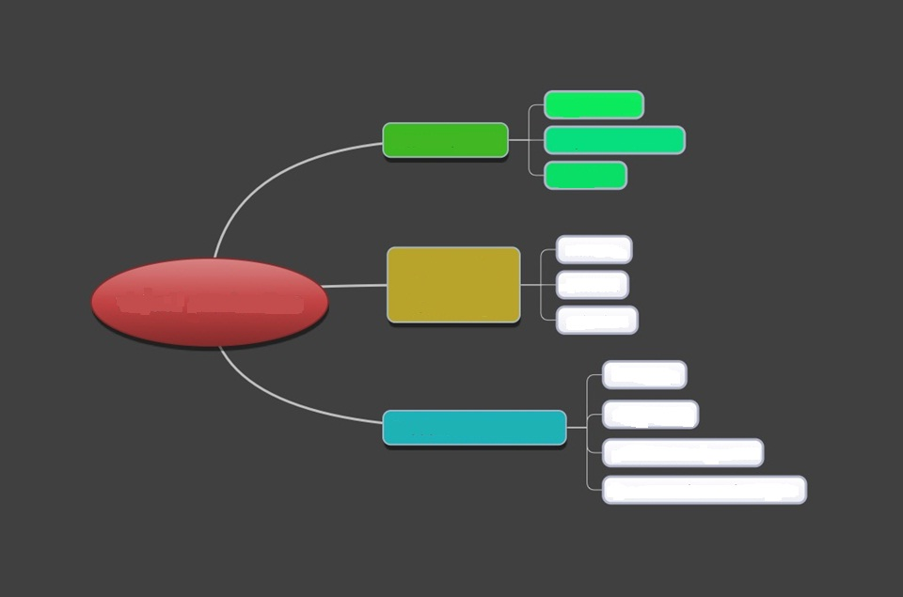
Второе революционное изменение: время и место работы
смартфон
дистанционное
управление
корпоративная сеть
компьютер
веб-камера
выявление
и устранение
проблем
Виртуальное
производство
датчики
актуаторы
гибкость
адаптивность
продукты и услуги
развитие продукта
анализ спроса потребителей

Slide 17
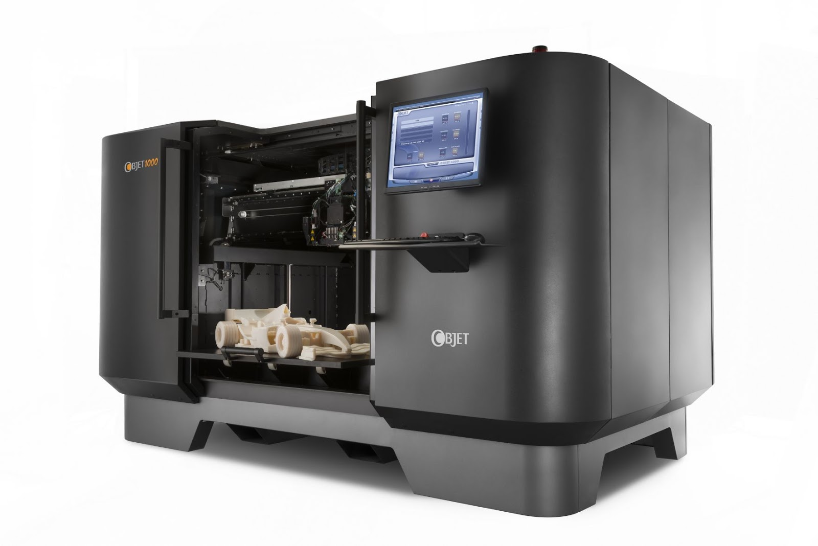
Изменения на пути к Индустрии 4.0

Slide 18
Изменения на пути к Индустрии 4.0
Образование и навыки больше не нужны?
В условиях предприятий основной базой для рабочих будущего будут:
передовые знания в области информационных систем управления,
способность анализировать большие данные в режиме реального времени,
умение быстро и эффективно работать в киберфизических системах

Slide 19
Самое главное - навыки
В результате чего мы признаем ключевую роль инноваций?
Наблюдая рост бюджета, выделяемого на научные исследования и разработки, необходимые для поддержания конкурентоспособности компании.
В результате изменения традиционной парадигмы исследователя как ученого и работника как эксперта в области практических знаний.
В результате набора высококвалифицированных работников как ключевого фактора роста производства в ближайшие 10 лет.

Slide 20
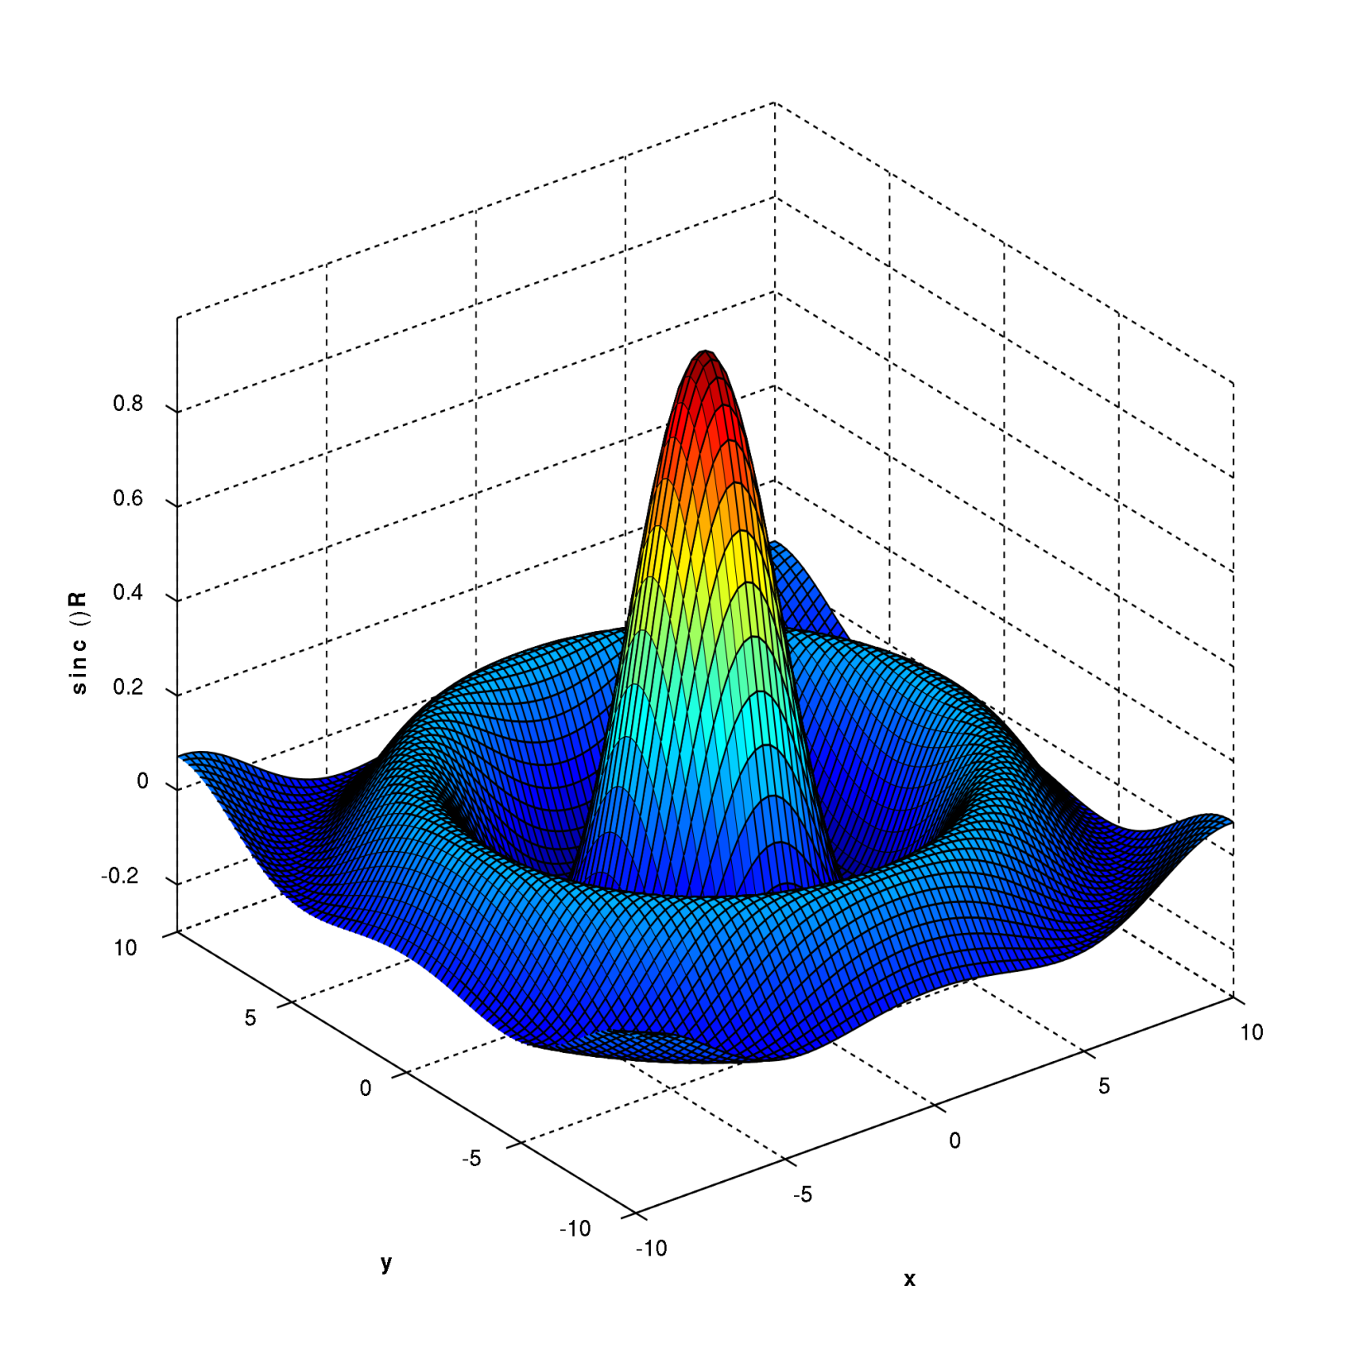

Slide 21
Каких навыков не хватает?
Навыки, которые, главным образом, отсутствуют у работников производства:
70% Знание компьютерных технологий
69% Навыки решения проблем
67% Базовая техническая подготовка.
60% Математические навыки
Источник:
Deloitte analysis based on data from
U.S. Bureau of Labour Statistics and Gallup Survey.2015

Slide 22
Новое видение работы
До сих пор мы анализировали основные изменения, которые затронут работников будущего производства, уже преобразуя повседневную жизнь рабочей силы сегодня.
Понятно, что в рамках различных отраслей промышленности перечисленные инновации необходимо будет контролировать.
На самом деле, главная функция кастомизации производства требует, чтобы обязанности предприятия и задачи работника соответствовали продукту, который должен быть изготовлен, с точки зрения организации работы.
Важно оценить влияние, которое эти изменения оказывают на видение работы и видение образования и профессиональной подготовки. Это представляет для нас большой интерес.

Slide 23
избежать несоответствия навыков в будущем
Спрос на навыки
несоответствие
Предложение навыков
Глобализация рынков
Изменения в организации работы
Демографические изменения
Климатические изменения
Повышение уровня образования
Технологии и инновации
Глобальные факторы изменений
Прогнозирование потребности в навыках
Лучшее использование навыков
Меры для поддержание уровня навыков
Улучшение условий работы
Бизнес-стратегии, основанные на возможностях и инвестиций в подготовку кадров
Национальные / отраслевые политики и нормы
Национальные/отраслевые политики обучения и подготовки, а также нормы, поддерживающие:
Непрерывное обучение и обучение на рабочем месте
Меры активации
Миграция квалифицированной рабочей силы и мобильность рабочей силы
Соответствие навыков и переподготовка через службы занятости

Slide 24
Выводы
Если Индустрия 4.0 возникнет как производственная система в ближайшие годы, то мы с уверенностью сможем сказать, что вступили в эпоху Четвертой промышленной революции.
Этот процесс займет некоторое время, потому что он требует вложений как в оборудование, так и информационные системы, а также в формирование соответствующих навыков для управления ими.
Промышленная политика, политика в области трудовых отношений и образования являются сторонами одной медали, имя которой Инновации.
Необходимо приступить к разработке системы обучения, которая устранит дефицит квалификации, характерный для многих западных стран.
Меры, такие как профессиональное обучение в школе, учебные исследования, развитие технических вузов имеют не меньшее значение, чем политика, направленная на сокращение затрат на электроэнергию, рабочую силу или бюрократию.

Slide 25
Дополнительная информация
Calum Dewar, Dan Warren Understanding 5G: Perspectives on future technological advancements in mobile, GSMA Intelligence, December 2014.© GSMA Intelligence: The Walbrook Building, 25 Walbrook, London
https://gsmaintelligence.com • info@gsmaintelligence.com
GSMA Intelligence, 3d Printing and the Future of Manufacturing, CSC, 2012. http://assets1.csc.com/innovation/downloads/LEF_20123DPrinting.pdf
http://www.csc.com/
S.C.Mukhopadhyay, Internet of things, challenges and opportunities, Springer, 2014
J. Rifkin, The zero marginal cost society, Palgrave Macmillan Trade, 2014
Paul Daugherty, Prith Banerjee, Walid Negm and Allan E. Alter Driving Unconventional Growth through the Industrial Internet of Things, Accenture technology 2014.
https://www.accenture.com/us-en/_acnmedia/Accenture/next-gen/reassembling-industry/pdf/Accenture-Driving-Unconventional-Growth-through-IIoT.pdf .
Executive Roundtable on Cyber-physical Systems (CPS) Strategic Vision and Business Drivers for 21st Century Cyber-Physical Systems, January 2013
http://www.nist.gov/el/upload/Exec-Roundtable-SumReport-Final-1-30-13.pdf

Slide 26
Дополнительная информация
M. FITZGERALD, An Internet for Manufacturing, MIT Technology Review, 28 gennaio 2013
T. DAVENPORT, Technology and the Manufacturing Workforce, Manpower, 2013, p. 5.
The skills gap in U.S. manufacturing 2015 and beyond, Deloitte, febbraio 2015.
The Internet of Things: what it means for US manufacturing, Pwc, febbraio 2015.
L. FRATTOCCHI, Manufacturing reshoring: is it an opportunity for European companies? Evidences from the academic research, The Uni-CLUB MoRe Back-reshoring Research Group, 2013.
C. B. FREY, M. OSBORNE (a cura di), Technology at Work. The Future of Innovation and Employement, Citi GPS, febbraio 2015.
C. B. FREY, M. OSBORNE, The Future of Work. How Jobs are Susceptible to Computerization, Oxford, 2013
SANDER, M. WOLFGANG, The Rise of Robotics, Bcg Perspectives, August 2014.

